Slide 1
DIPARTIMENTO DI INGEGNERIA ELETTRICA E TECNOLOGIE DELL’INFORMAZIONE
SCUOLA POLITECNICA E DELLE SCIENZE DI BASE
LAUREA MAGISTRALE IN INGEGNERIA DELL’AUTOMAZIONE E ROBOTICA
COMPUTER VISION
NON-LOCAL ADAPTIVE MEAN FILTER FOR SALT-AND-PEPPER NOISE REMOVAL
Candidati : Anzalone Claudio (P38000173), Maisto Paolo (P38000191), Gaetano Parigiano (P38000195)

Slide 2

SOMMARIO
Livello 1
Livello 2
Livello 3
Livello 1
Livello 1
Livello 2
2

Slide 3
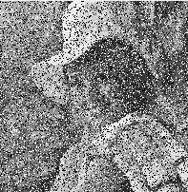
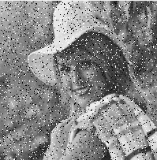
Le immagini digitali sono spesso corrotte da rumori durante l'acquisizione e la trasmissione.
La denoising delle immagini, come passo preliminare nel processo di elaborazione delle immagini, è cruciale per preservare bordi, texture e altri dettagli. Considerata una delle attività più importanti nell'elaborazione delle immagini.
Il rumore di tipo salet-and-pepper, che spesso si manifesta nelle immagini, può essere osservato come punti neri o bianchi.
Rappresenta un importante problema, in quanto i pixel contaminati assumono valori massimi o minimi, disturbando significativamente l'integrità visiva dell'immagine.
Di seguito viene riportata la stessa immagine affetta da due gradi di densità di rumore diversi. A sinistra abbiamo una densità di 0.1, mentre a destra di 0.3
3 - INTRODUZIONE
Notes:
il rumore di tipo sale-e-pepe. Come potete vedere in questa diapositiva, le immagini digitali sono spesso soggette a corruzione a causa di rumori introdotti durante l'acquisizione e la trasmissione. Questo tipo di rumore è particolarmente invasivo perché porta i pixel dell'immagine ad assumere i valori massimi o minimi, osservabili come punti neri o bianchi sparsi sull'immagine.
La rimozione del rumore, o denoising, è quindi un passaggio cruciale nel pre-processamento delle immagini. Questo non solo migliora la qualità visiva dell'immagine, ma è fondamentale per le successive fasi di elaborazione e analisi. Preservare dettagli come bordi e texture è essenziale per il successo di applicazioni più avanzate, come il riconoscimento facciale o la diagnosi medica basata su immagini.
Nella parte inferiore della diapositiva, ho inserito due immagini che illustrano chiaramente l'effetto del rumore sale-e-pepe a diverse densità. A sinistra, vediamo un'immagine con una densità di rumore del 0,1, mentre a destra, la densità del rumore aumenta a 0,3. Questo incremento di rumore rende l'immagine sempre meno riconoscibile e complica notevolmente i tentativi di restauro dell'immagine originale.
Nel corso di questa presentazione, esploreremo come il nostro nuovo approccio, il filtro medio adattivo non locale o NAMF, affronta efficacemente questa sfida, superando i metodi tradizionali sotto molti aspetti cruciali."

Slide 4
WHAT IS IMAGE DE-NOISING ?
The process with which we reconstruct a signal from a noisy one.
Removing unwanted noise in order to restore the original image.
Method of estimating the unknown signal from available noisy data.
4 – IMAGE DE-NOISING
Notes:
Oggi vorrei esplorare un concetto fondamentale nell'ambito dell'elaborazione delle immagini: il de-noising, o, in termini più semplici, la denoizzazione delle immagini.
Immaginatevi di avere tra le mani un'immagine cruciale, magari una risonanza magnetica cerebrale o una foto satellitare di un'area di interesse strategico. Questa immagine contiene informazioni vitali, ma purtroppo è compromessa da rumore indesiderato, che ne offusca la chiarezza e ne riduce l'utilità. È qui che entra in gioco il de-noising.
Il de-noising è il processo di eliminazione di questo rumore indesiderato, permettendo di recuperare i dettagli importanti e migliorare la qualità complessiva dell'immagine. È un po' come filtrare l'acqua sporca per ottenere l'acqua potabile: l'obiettivo è separare il segnale desiderato dal rumore di fondo, migliorando così la leggibilità e l'utilità dell'immagine.
Ma come avviene questo processo? Bene, ci sono diverse tecniche utilizzate per eseguire il de-noising. Alcune si basano su filtri matematici che operano direttamente sull'immagine per eliminare il rumore, mentre altre utilizzano metodi statistici o euristiche per identificare e rimuovere il rumore in modo più preciso e personalizzato.
In pratica, il de-noising è una competenza fondamentale nell'ambito dell'elaborazione delle immagini, poiché ci consente di ottenere informazioni più accurate e affidabili da dati di origine compromessa. È una vera e propria abilità di risoluzione dei problemi, in cui dobbiamo trovare un equilibrio tra la rimozione del rumore e il mantenimento dei dettagli importanti

Slide 5
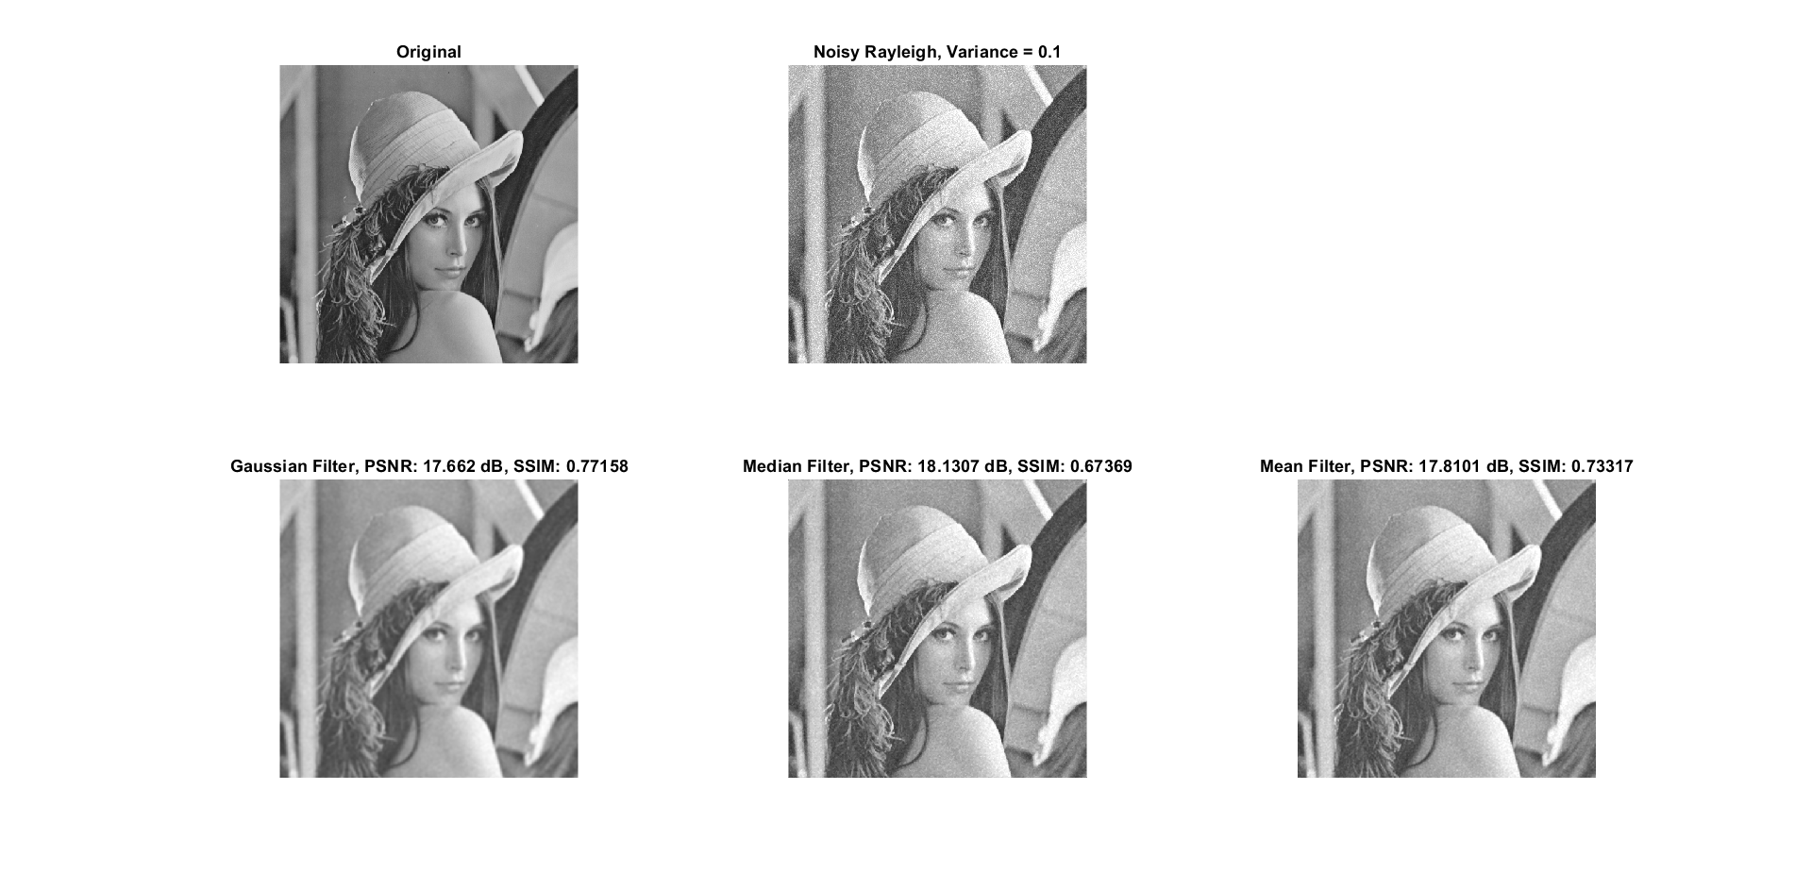

GOAL OF IMAGE DE-NOISING ?
Remove noise.
Preserve useful information
Denoising
Image de-noising is an important pre-processing step for image analysis.
5 – GOAL OF IMAGE DE-NOISING

Slide 6
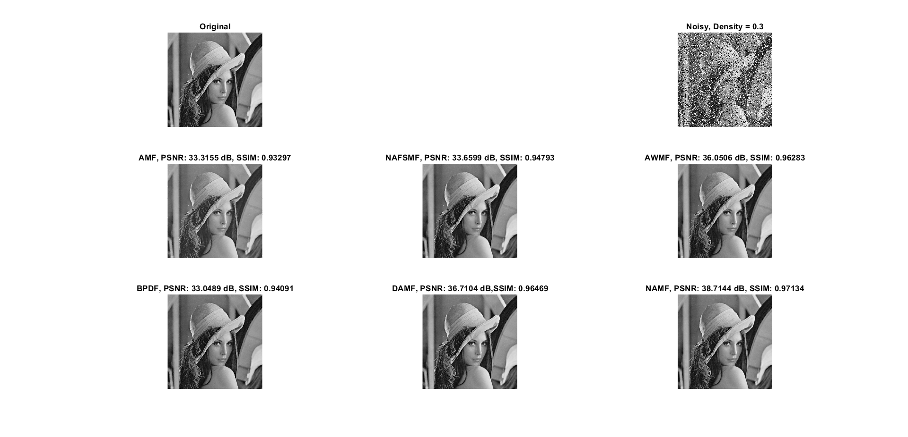
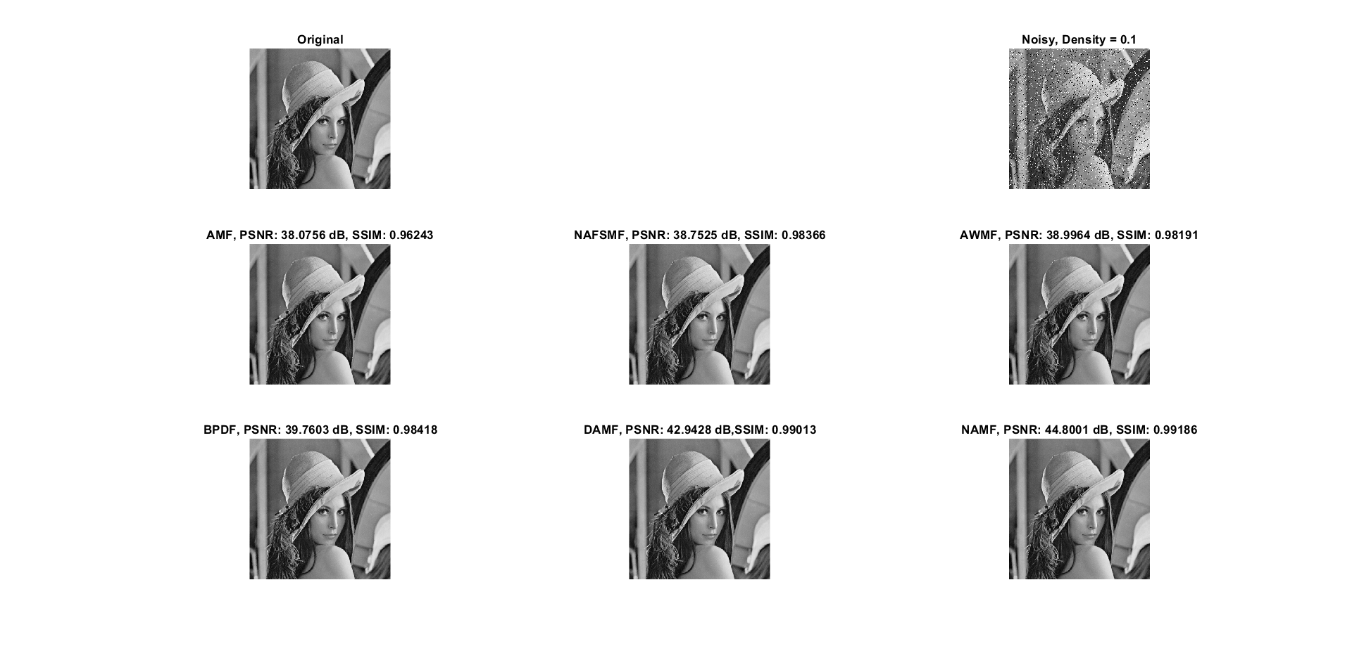
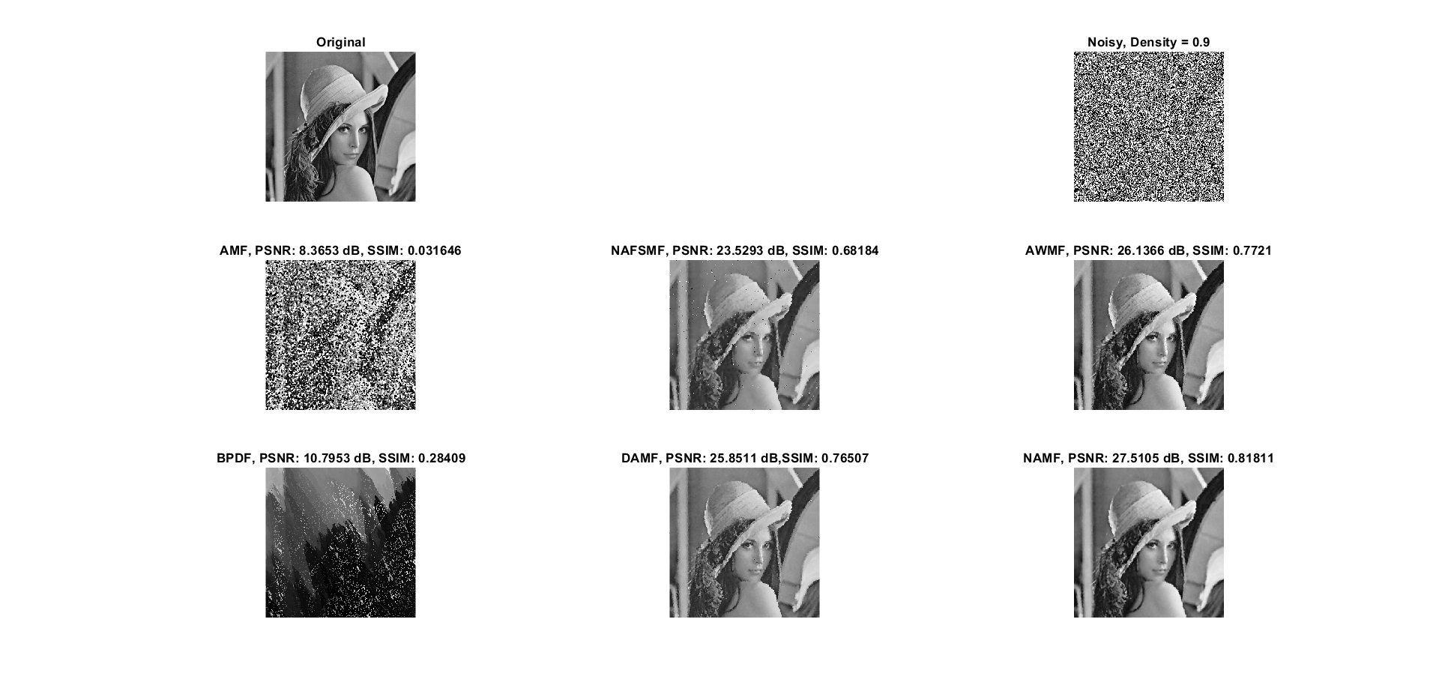
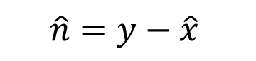

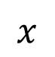
$$x$$
$$\hat{x}$$
PROBLEM DEFINITION
$$y=x+n$$
$$n$$
Noise
$$\hat{n}=y−\hat{x}$$
6 – PROBLEM DEFINITION

Slide 7
EVENTUALE VIDEO MAIN
7 – MATLAB CODE

Slide 8
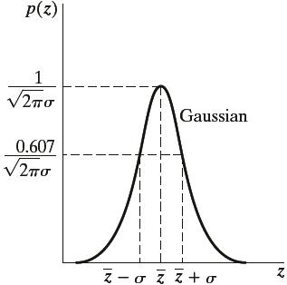
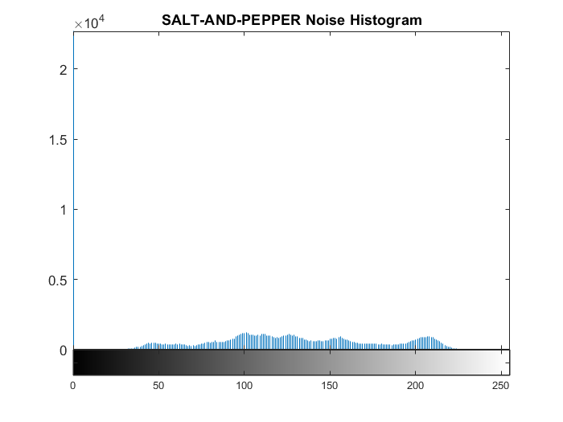
SALT & PEPPER NOISE APPLIED TO “LENNA”
8 – SALT & PEPPER NOISE

Slide 9
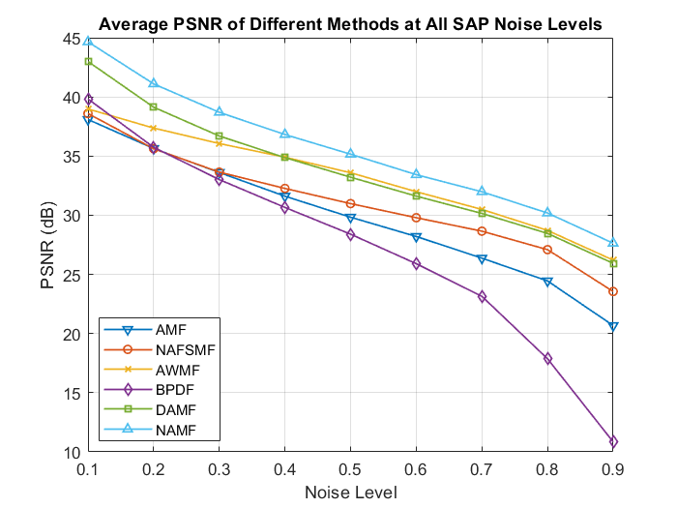
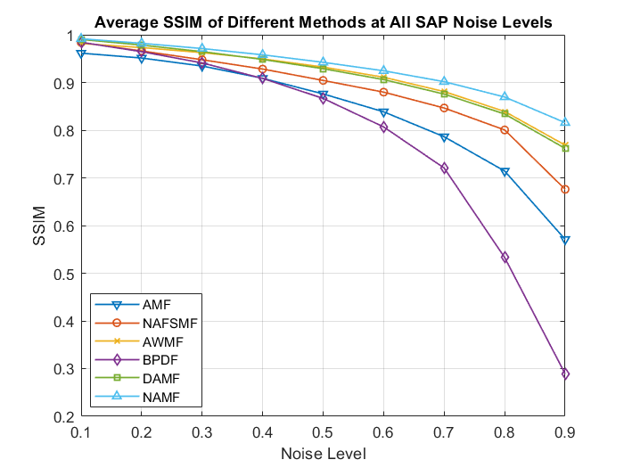
SALT & PEPPER NOISE APPLIED TO “LENNA”
9 - SALT & PEPPER NOISE

Slide 10
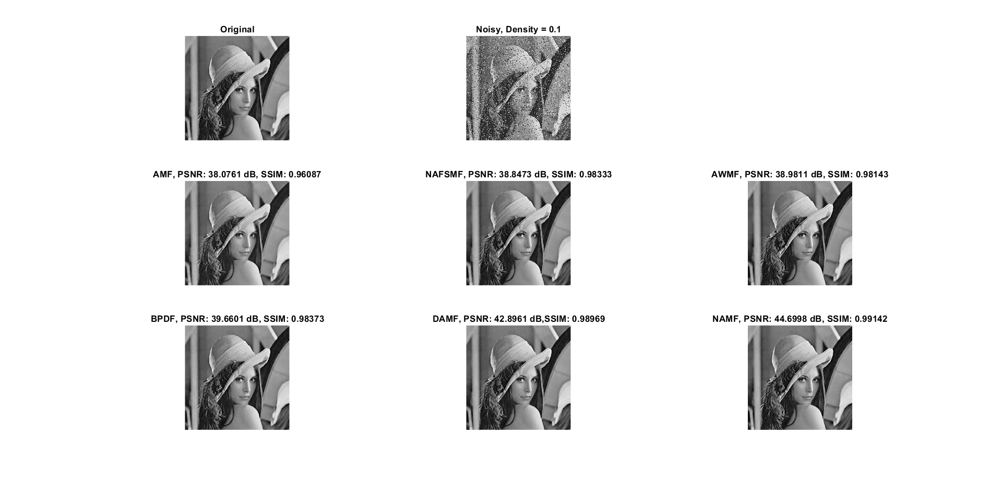
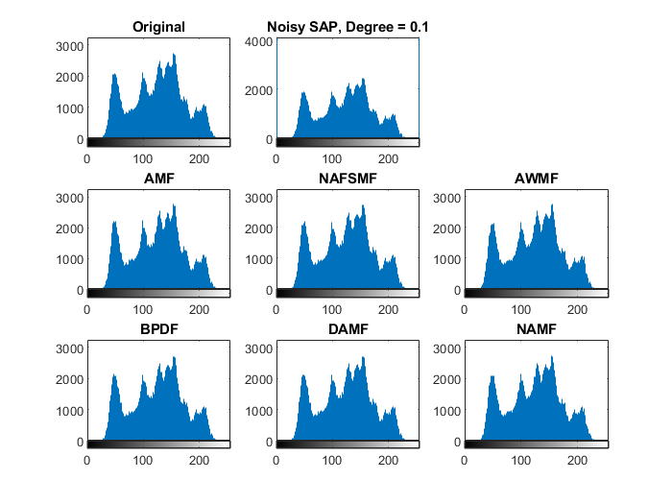
10 - SALT & PEPPER NOISE

Slide 11

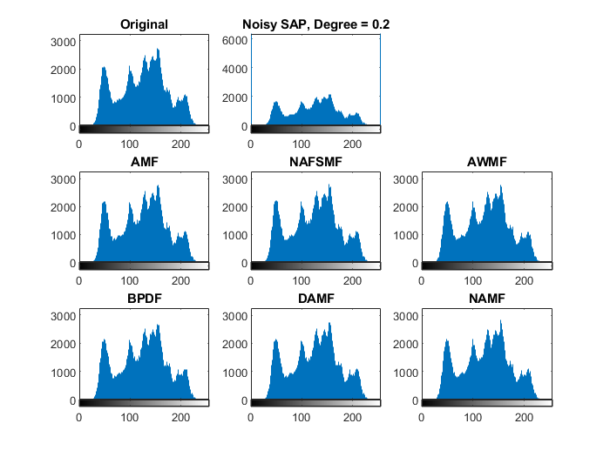
11 - SALT & PEPPER NOISE

Slide 12

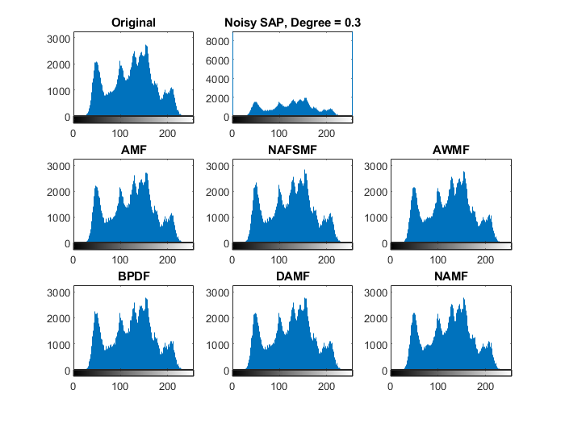
12 - SALT & PEPPER NOISE

Slide 13
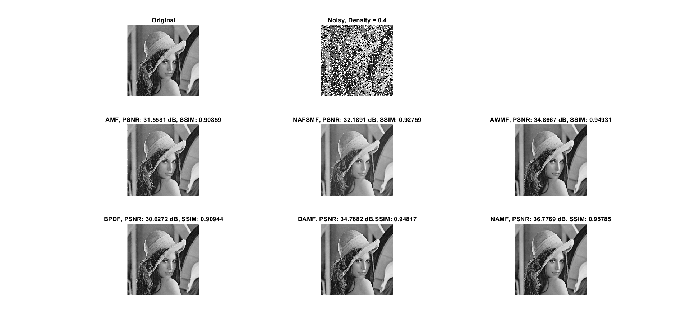
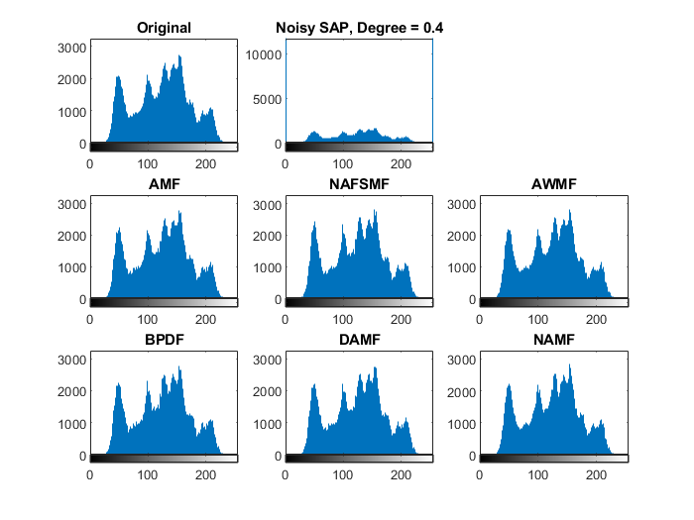
13 - SALT & PEPPER NOISE

Slide 14


14 - SALT & PEPPER NOISE

Slide 15


15 - SALT & PEPPER NOISE

Slide 16

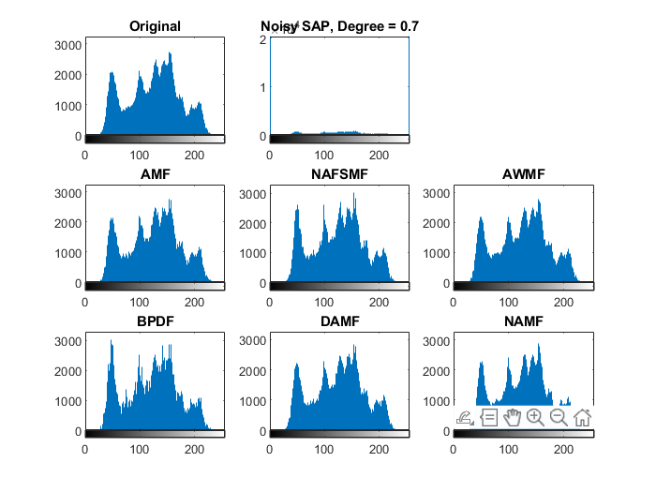
16 - SALT & PEPPER NOISE

Slide 17
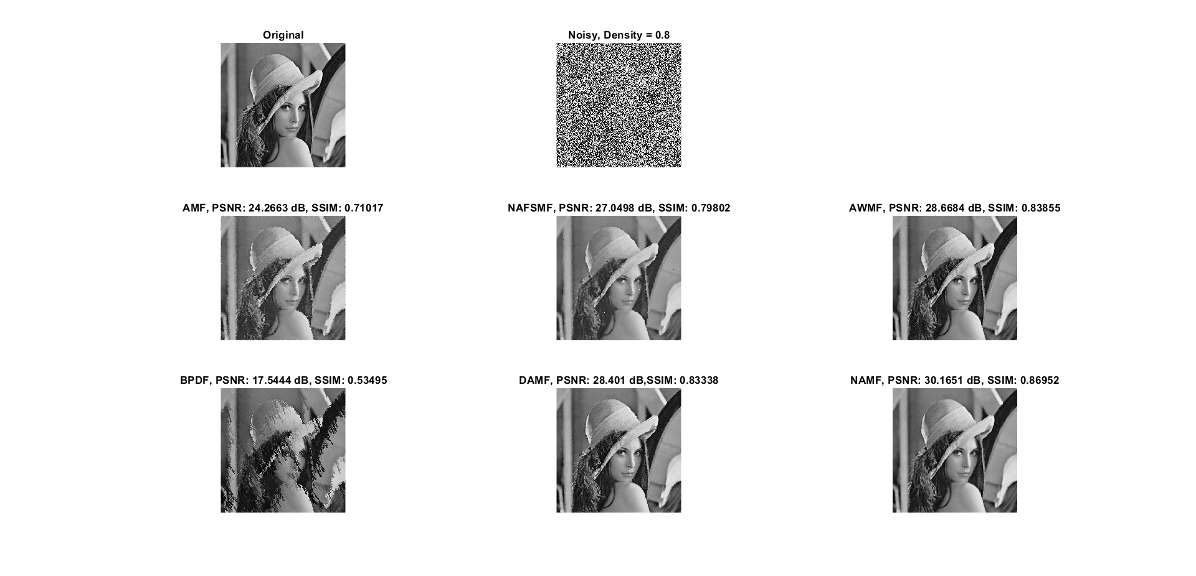
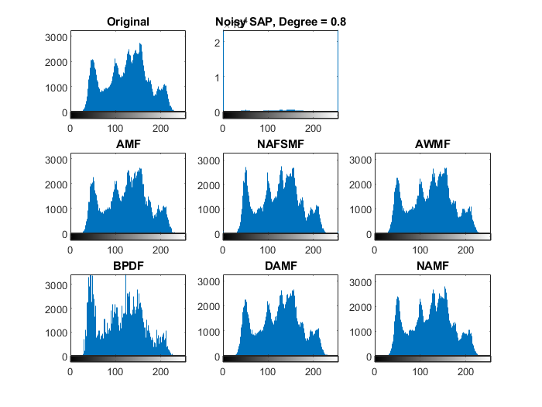
17 - SALT & PEPPER NOISE

Slide 18
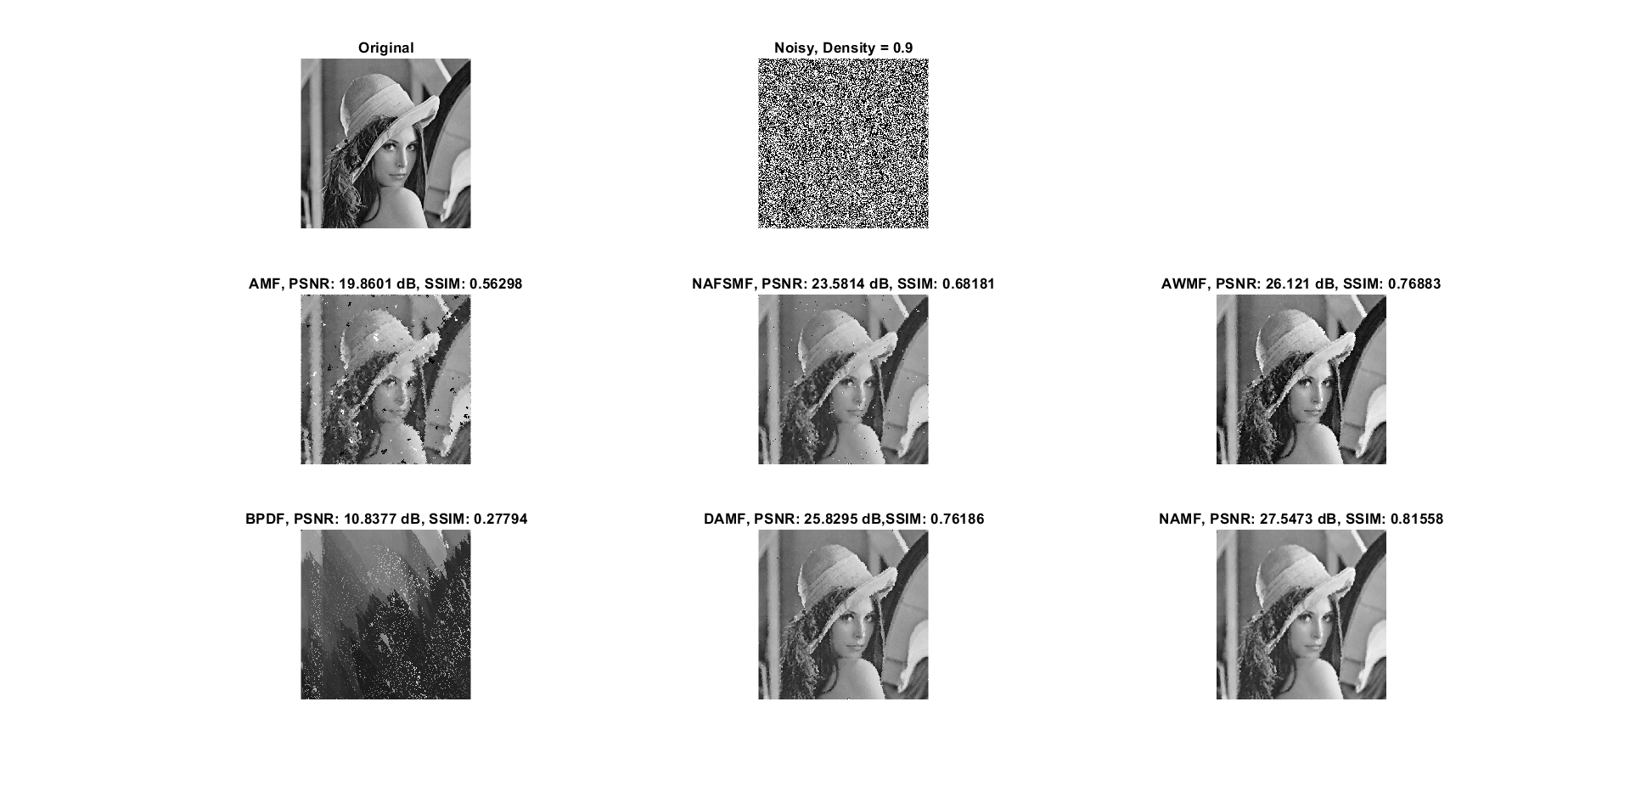
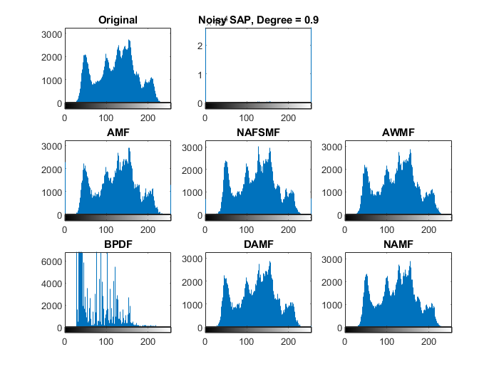
18 - SALT & PEPPER NOISE

Slide 19
APPLICO AL SAP GLI ALTRI FILTRI GAUSSIAN MEDIAN E MEAN.
19 - SALT & PEPPER NOISE

Slide 20
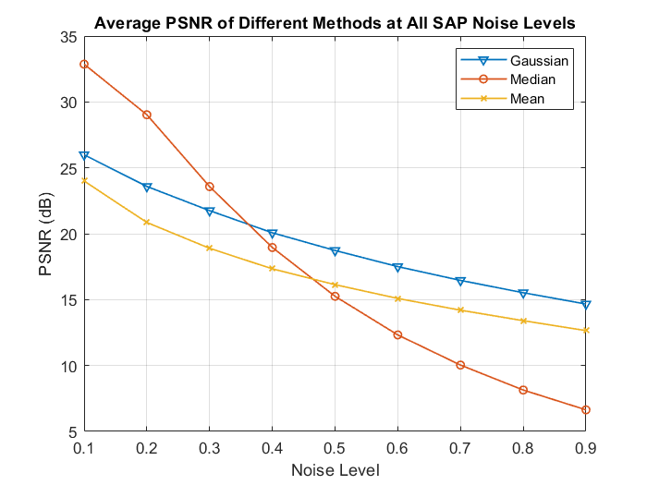
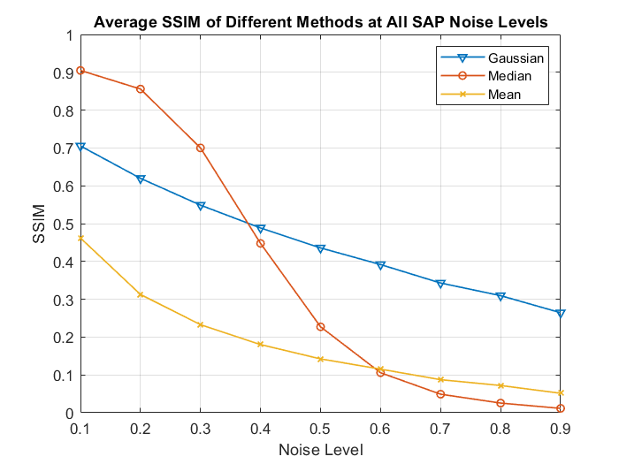
SALT & PEPPER NOISE APPLIED TO “LENNA”
20 - SALT & PEPPER NOISE

Slide 21
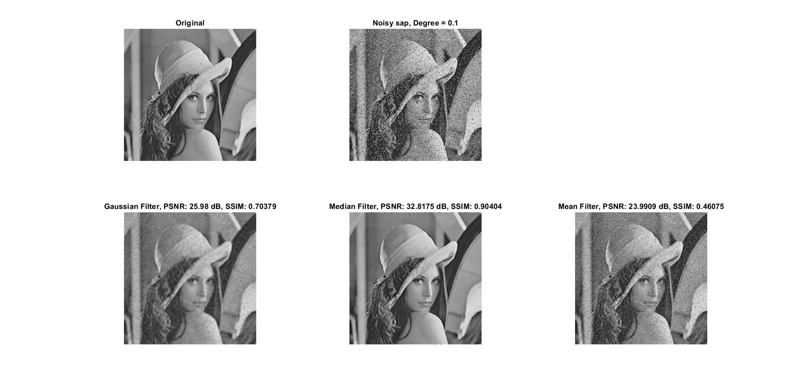
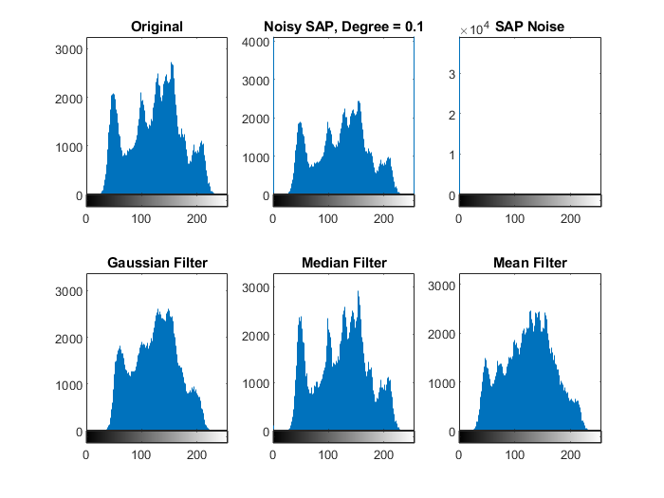
21 - SALT & PEPPER NOISE

Slide 22
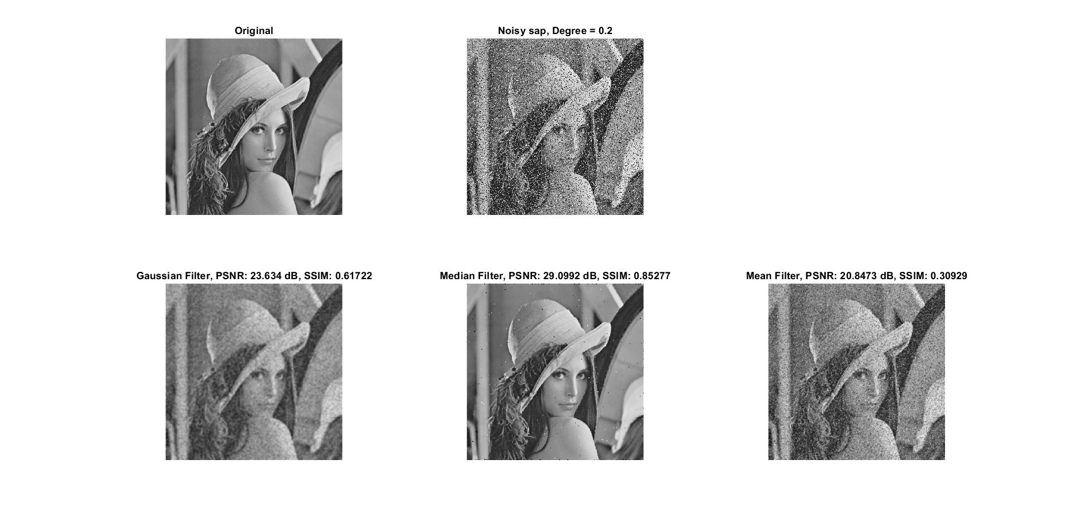
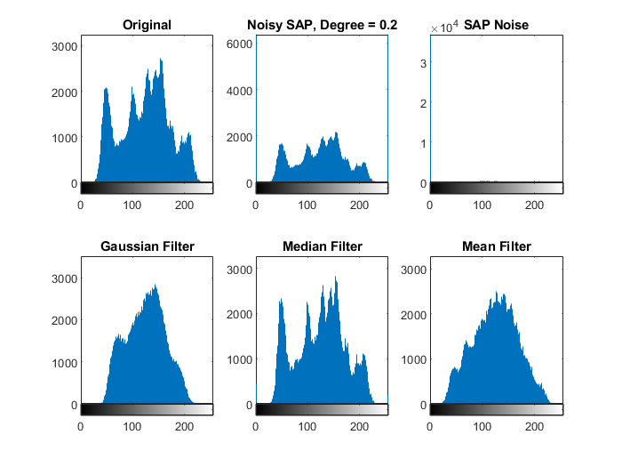
22 - SALT & PEPPER NOISE

Slide 23

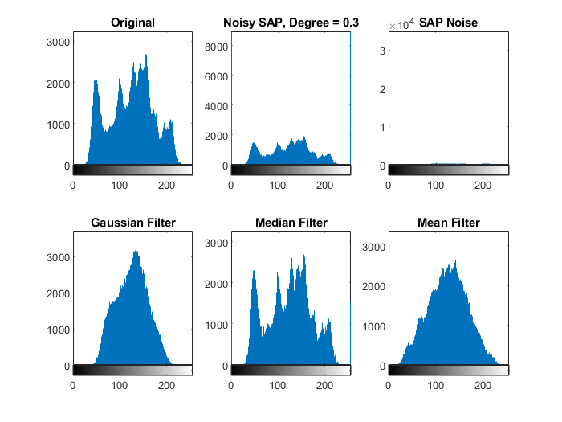
23 - SALT & PEPPER NOISE

Slide 24

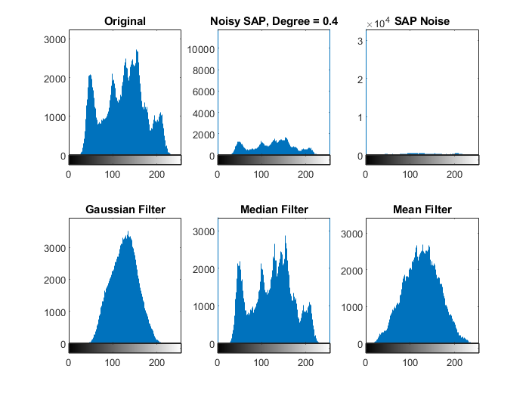
24 - SALT & PEPPER NOISE

Slide 25

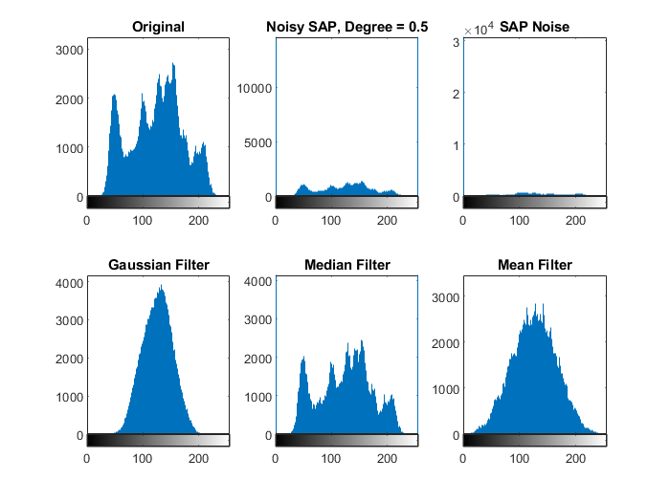
25 - SALT & PEPPER NOISE

Slide 26

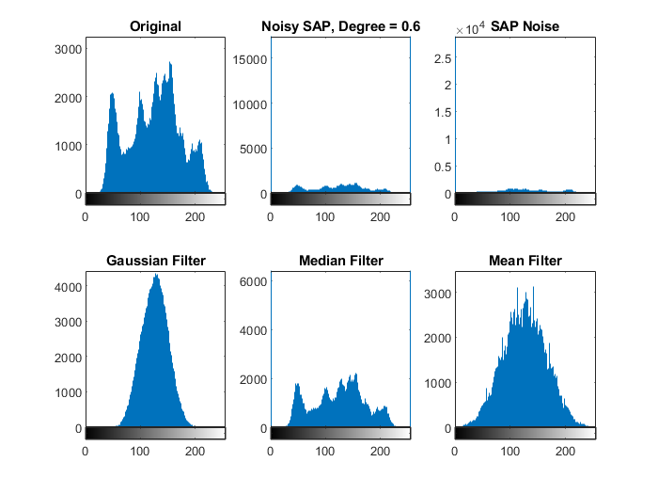
26 - SALT & PEPPER NOISE

Slide 27

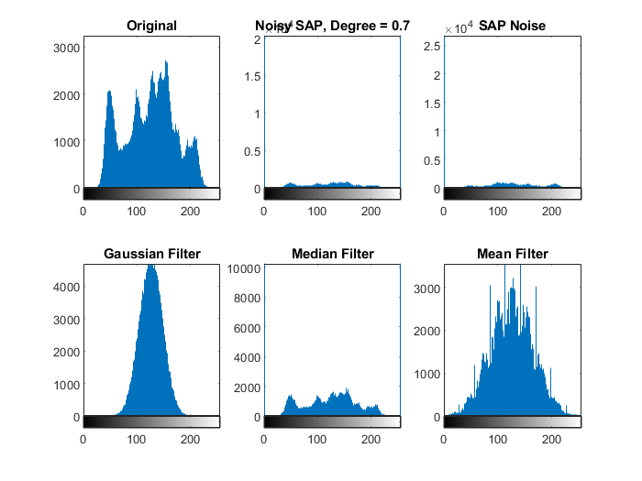
27 - SALT & PEPPER NOISE

Slide 28
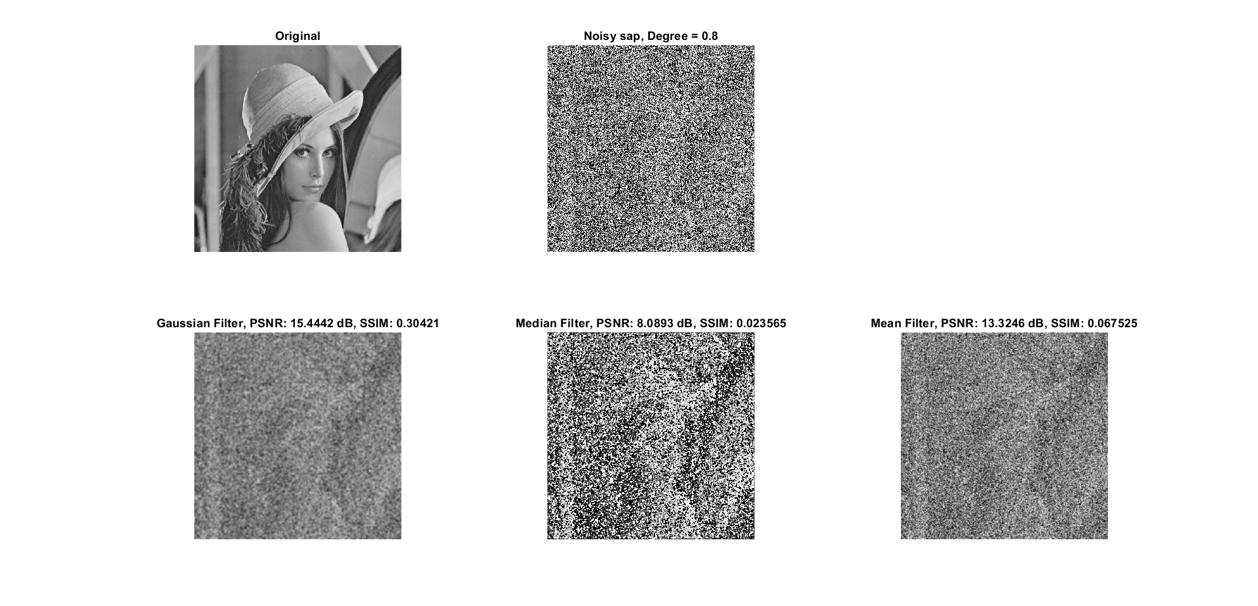
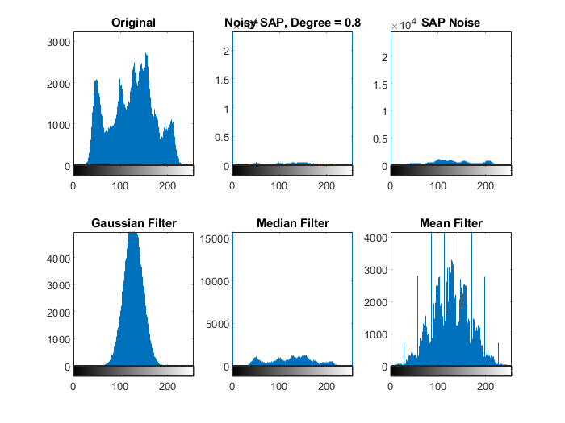
28 - SALT & PEPPER NOISE

Slide 29

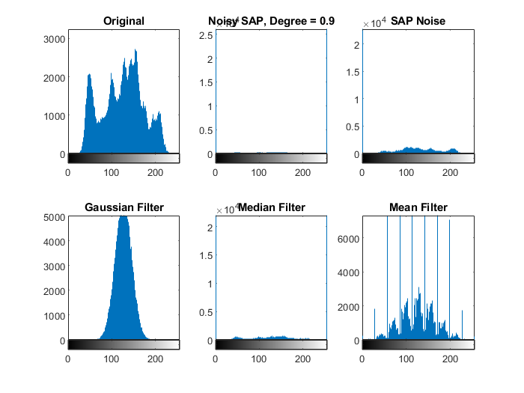
29 - SALT & PEPPER NOISE

Slide 30
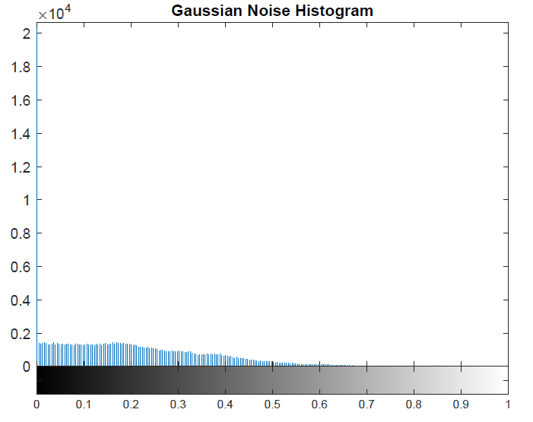
GAUSSIAN NOISE APPLIED TO “LENNA”
30 – GAUSSIAN NOISE

Slide 31
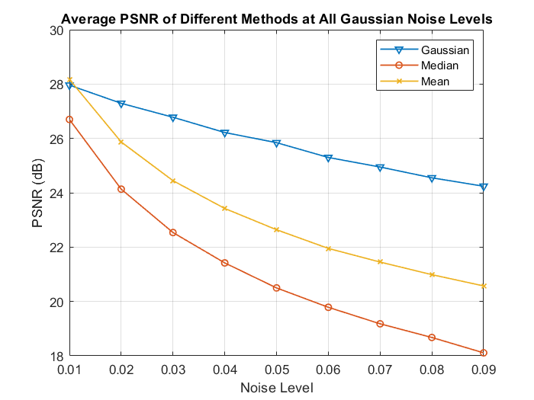
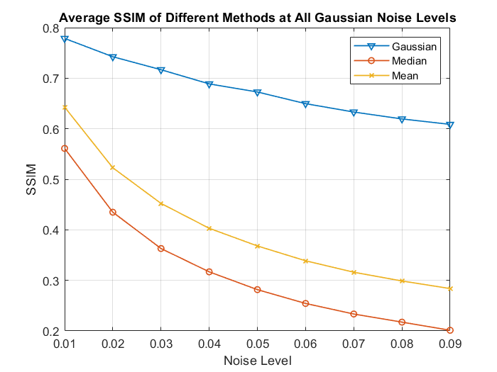
GAUSSIAN NOISE APPLIED TO “LENNA”
31 - GAUSSIAN NOISE

Slide 32
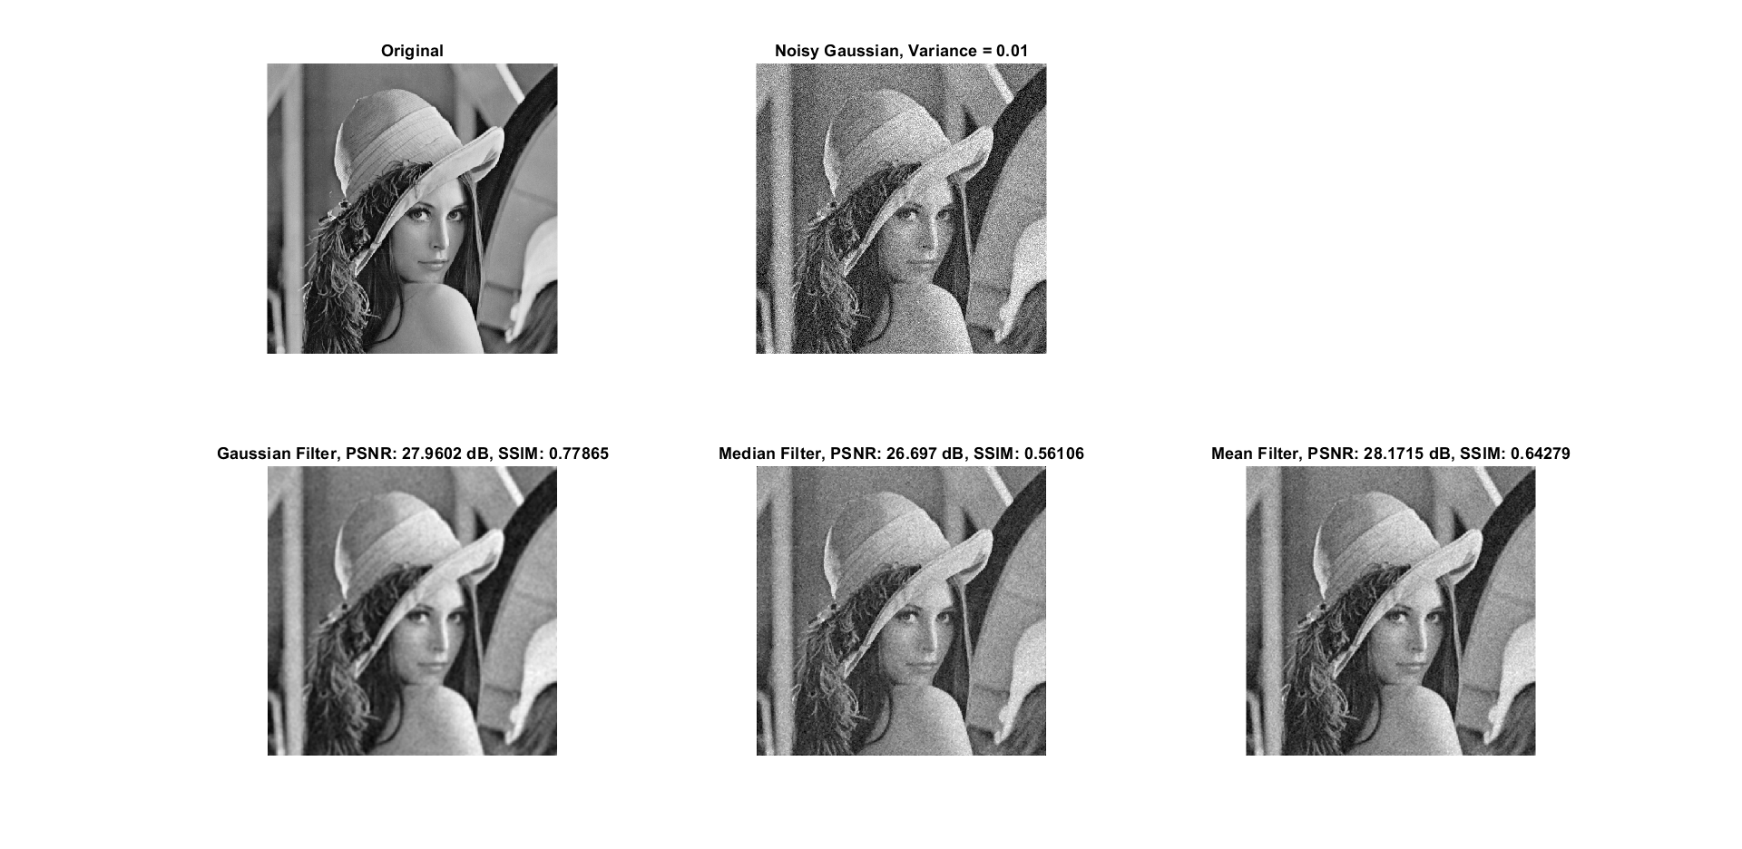
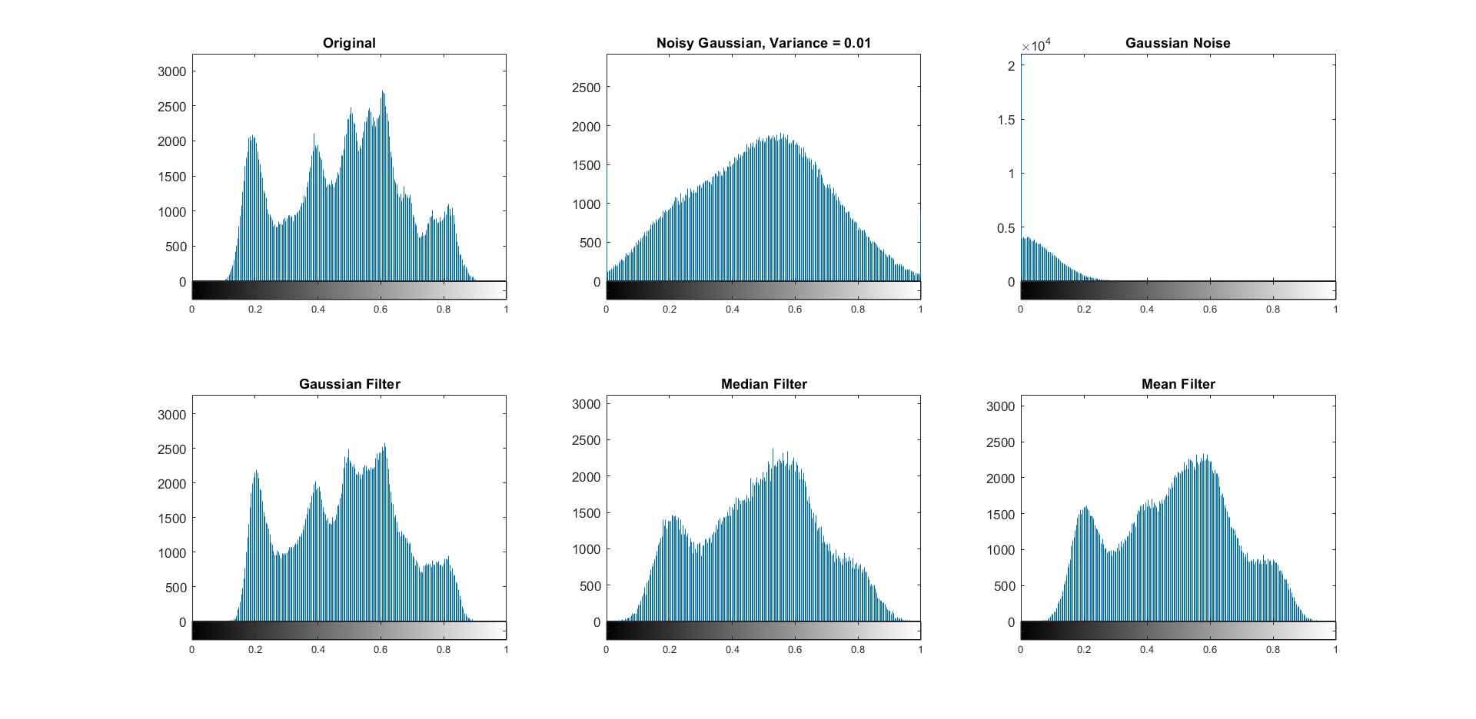
32 - GAUSSIAN NOISE

Slide 33


33 - GAUSSIAN NOISE

Slide 34


34 - GAUSSIAN NOISE

Slide 35

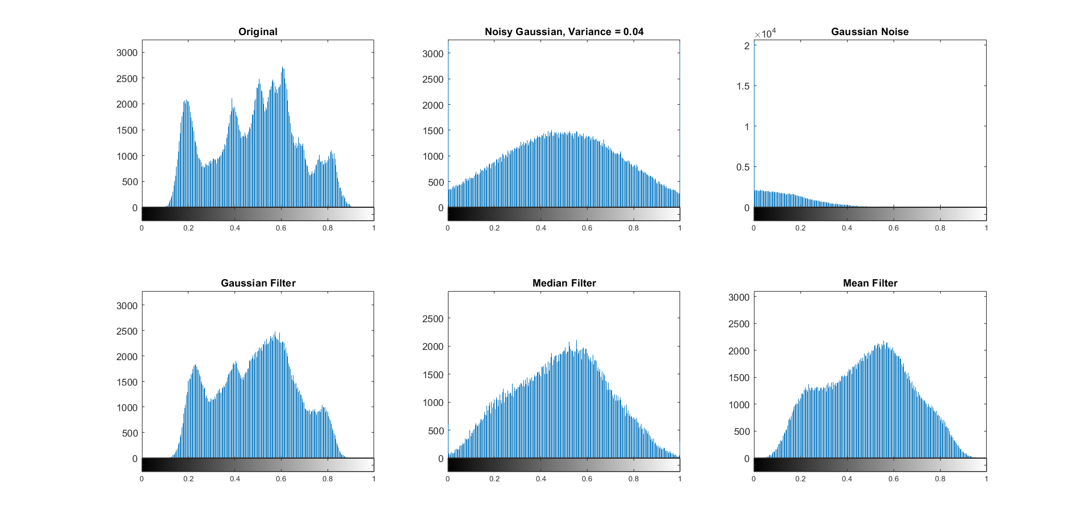
35 - GAUSSIAN NOISE

Slide 36

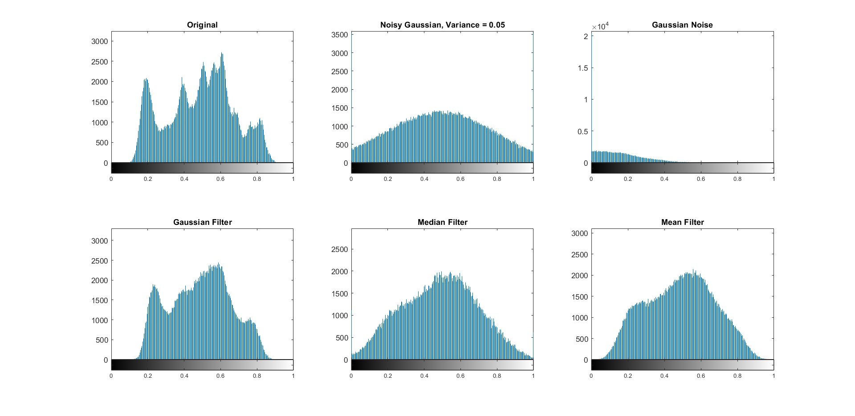
36 - GAUSSIAN NOISE

Slide 37


37 - GAUSSIAN NOISE

Slide 38

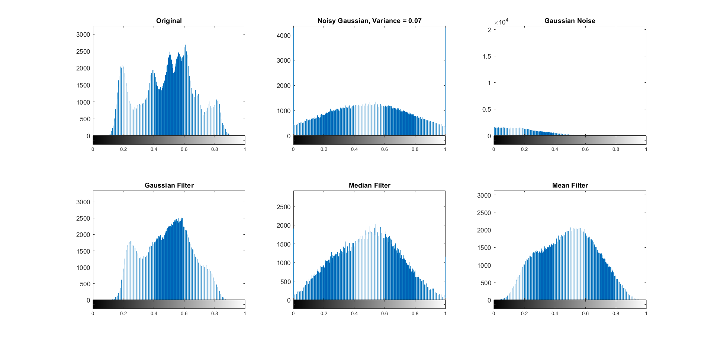
38 - GAUSSIAN NOISE

Slide 39

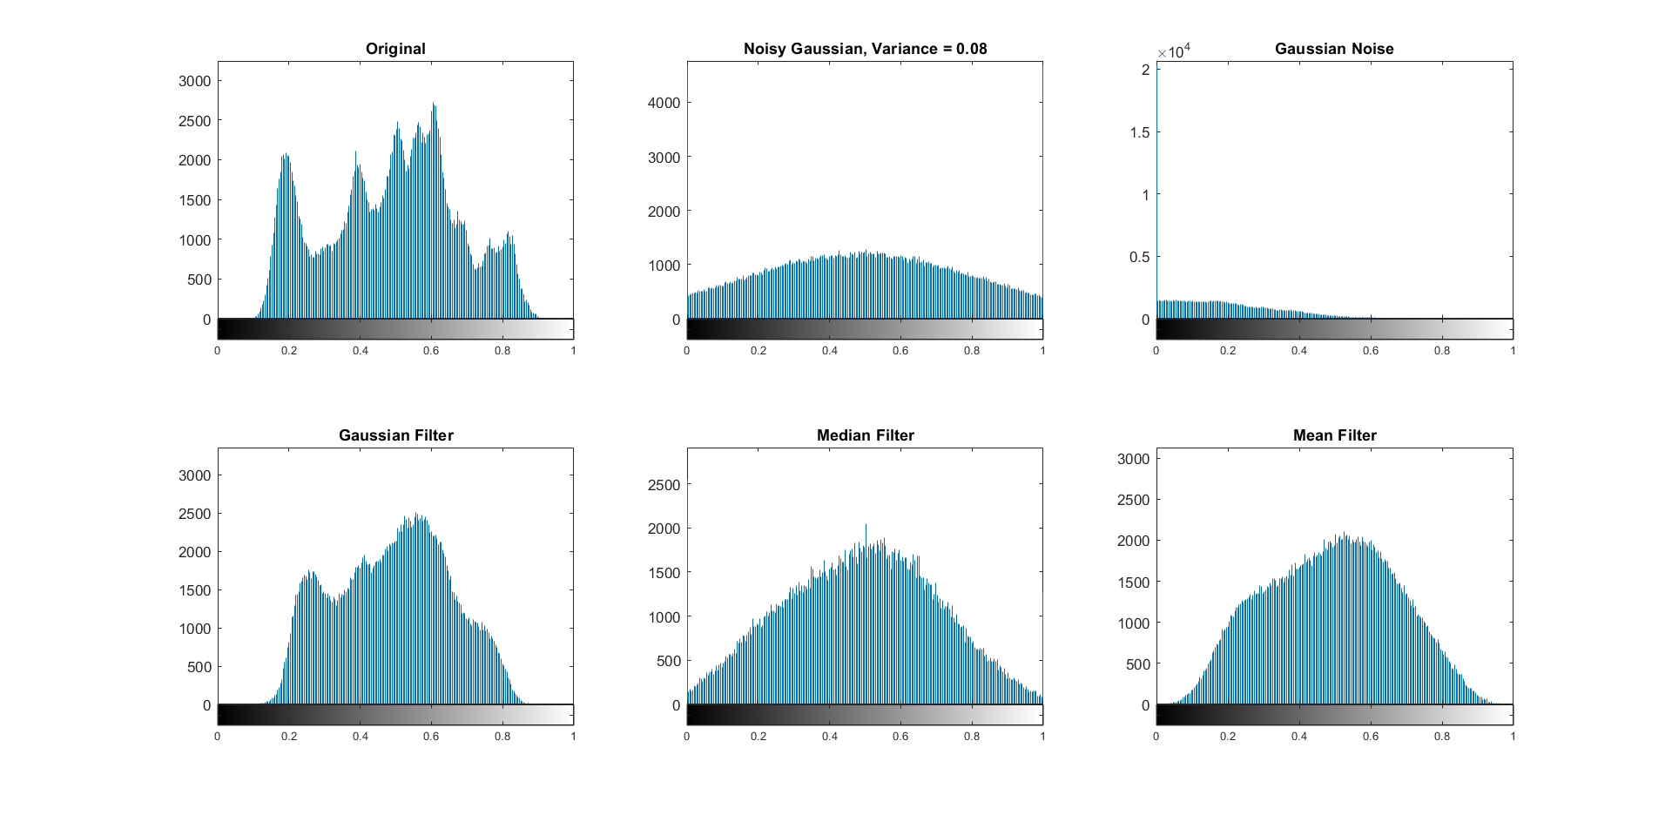
39 - GAUSSIAN NOISE

Slide 40


40 - GAUSSIAN NOISE

Slide 41
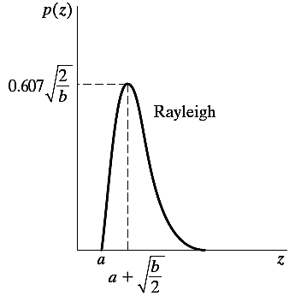
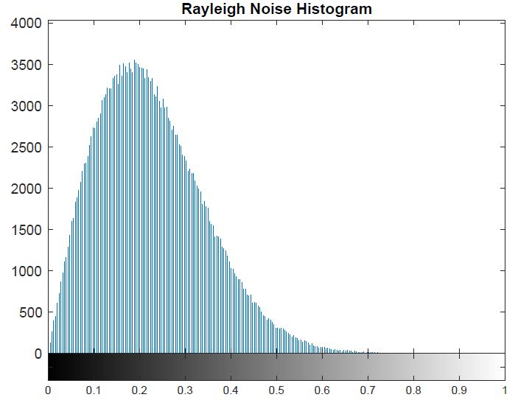
RAYLEIGH NOISE APPLIED TO “LENNA”
41 – RAYLEIGH NOISE

Slide 42
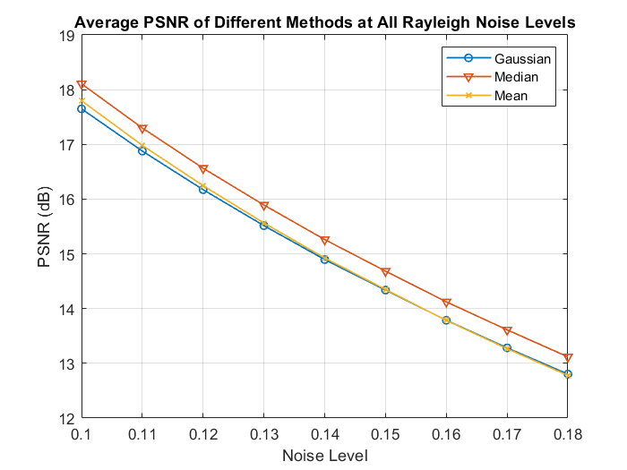
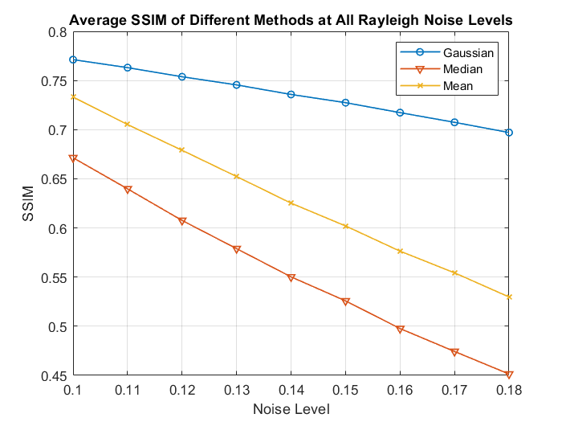
RAYLEIGH NOISE APPLIED TO “LENNA”
42 – RAYLEIGH NOISE

Slide 43


43 – RAYLEIGH NOISE

Slide 44


44 – RAYLEIGH NOISE

Slide 45


45 – RAYLEIGH NOISE

Slide 46


46 – RAYLEIGH NOISE

Slide 47


47 – RAYLEIGH NOISE

Slide 48


48 – RAYLEIGH NOISE

Slide 49


49 – RAYLEIGH NOISE

Slide 50


50 – RAYLEIGH NOISE

Slide 51


51 – RAYLEIGH NOISE

Slide 52


GAMMA NOISE APPLIED TO “LENNA”
52 – GAMMA NOISE

Slide 53


GAMMA NOISE APPLIED TO “LENNA”
53 - GAMMA NOISE

Slide 54


54 - GAMMA NOISE

Slide 55


55 - GAMMA NOISE

Slide 56


56 - GAMMA NOISE

Slide 57


57 - GAMMA NOISE

Slide 58


58 - GAMMA NOISE

Slide 59


59 - GAMMA NOISE

Slide 60


60 - GAMMA NOISE

Slide 61


61 - GAMMA NOISE

Slide 62


62 - GAMMA NOISE

Slide 63


EXPONENTIAL NOISE APPLIED TO “LENNA”
63 - EXPONENTIAL NOISE

Slide 64


UNIFORM NOISE APPLIED TO “LENNA”
64 - EXPONENTIAL NOISE

Slide 65


65 – EXPONENTIAL NOISE

Slide 66


66 – EXPONENTIAL NOISE

Slide 67


67 – EXPONENTIAL NOISE

Slide 68


68 – EXPONENTIAL NOISE

Slide 69


69 – EXPONENTIAL NOISE

Slide 70


70 – EXPONENTIAL NOISE

Slide 71


71 – EXPONENTIAL NOISE

Slide 72


72 – EXPONENTIAL NOISE

Slide 73


73 – EXPONENTIAL NOISE

Slide 74


UNIFORM NOISE APPLIED TO “LENNA”
74 - UNIFORM NOISE

Slide 75


UNIFORM NOISE APPLIED TO “LENNA”
75 - UNIFORM NOISE

Slide 76


76 – UNIFORM NOISE

Slide 77


77 - UNIFORM NOISE

Slide 78


78 - UNIFORM NOISE

Slide 79


79 - UNIFORM NOISE

Slide 80


80 - UNIFORM NOISE

Slide 81


81 - UNIFORM NOISE

Slide 82


82 - UNIFORM NOISE

Slide 83


83 - UNIFORM NOISE

Slide 84


84 - UNIFORM NOISE

